Slide 1
МОНГОЛ УЛС ДАХЬ ХӨГЖЛИЙН БЭРХШЭЭЛТЭЙ ХҮҮХДИЙН БОЛОВСРОЛЫН ТАЛААР БАРИМТАЛЖ БУЙ БОДЛОГО, ХЭРЭГЖИЛТ
БШУЯ-ны ахлах мэргэжилтэн Б.Гэрэлтуяа
2021.10.23

Slide 2
Агуулга
Эрх зүйн орчин
Хөгжлийн бэрхшээлтэй хүүхдийн боловсролд хамрагдалтын өнөөгийн байдал
Орон нутгийн түвшинд цаашид анхаарах асуудал

Slide 3
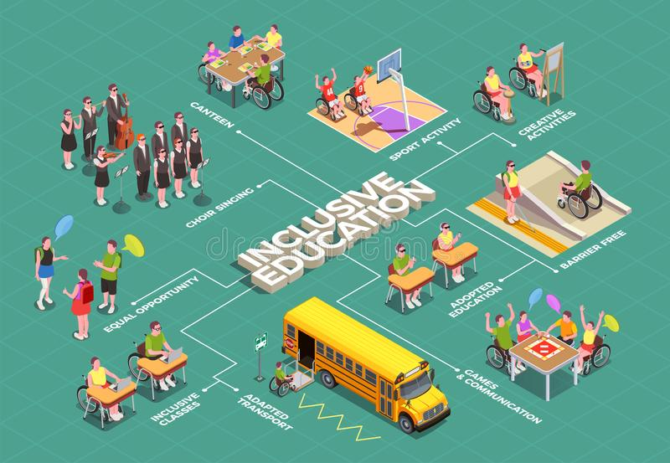
1.Эрх зүйн орчин
Монгол Улсын Үндсэн хууль
Хөгжлийн бэрхшээлтэй хүний эрхийн тухай конвенц
Хөгжлийн бэрхшээлтэй хүний эрхийн тухай хууль
Боловсролын багц хууль
“Алсын хараа 2050” Монгол Улсын урт хугацааны хөгжлийн бодлого
Засгийн газрын тогтоол, холбогдох бусад дүрэм журам, стандарт, тушаал заавар
Засгийн газрын үйл ажиллагааны хөтөлбөр

Slide 4
1.Эрх зүйн орчин
Монгол Улсын үндсэн хууль
16.7. Сурч боловсрох эрхтэй. Төрөөс бүх нийтийн ерөнхий боловсролыг төлбөргүй олгоно.
Хөгжлийн бэрхшээлтэй хүний эрхийн тухай хууль (2016.02)
Боловсролын тухай хууль (2013 онд шинэчлэн найруулсан)
Сургуулийн өмнөх боловсролын тухай хууль (2013 оны найруулга)
Бага, дунд боловсролын тухай хууль (2013 оны найруулга)
Хөгжлийн бэрхшээлтэй хүний эрх, оролцоо, хөгжлийг
дэмжих үндэсний хөтөлбөр (2017.12.19)
ХНХЯ, БСШУЯ, ЭМЯ ‐ 3 сайдын хамтарсан тушаал
(2018.11.15)

Slide 5
1.Эрх зүйн орчин
“АЛСЫН ХАРАА-2050” МОНГОЛ УЛСЫН УРТ ХУГАЦААНЫ ХӨГЖЛИЙН БОДЛОГО:
Боловсрол
Зорилт 2.1.Хүн бүрд чанартай боловсрол эзэмших тэгш боломж бүрдүүлж, боловсролыг хувь хүний хөгжил, гэр бүлийн амьдралын баталгаа, улс орны хөгжлийн суурь болгон насан туршдаа суралцахуйн тогтолцоог бэхжүүлнэ.
Зорилтыг хэрэгжүүлэх үе шат, хүрэх үр дүн
I үе шат (2021-2030): Хүн бүрд чанартай боловсрол эзэмших эрх тэгш боломж бүрдүүлж, тэгш хамруулах тогтолцооны шинэчлэлийн үе.
Монгол Улсын Засгийн газрын 2020-2024 оны үйл ажиллагааны хөтөлбөрт
Боловсрол
2.3.Хүн бүрд чанартай боловсрол эзэмших тэгш боломж бүрдүүлж, тэгш хамруулах тогтолцоог бэхжүүлнэ.
2.3.9.Суралцагчдад ээлтэй сургалтын орчныг бүрдүүлж, хүртээмжийг нэмэгдүүлэх, тусгай хэрэгцээт хүүхдийг ердийн сургууль, цэцэрлэгт сурах, хөгжих боломжийг нэмэгдүүлэх

Slide 6
* 2019-2020 оны хичээлийн жилд СӨБ-д 1076, ЕБС-д 6053 хүүхэд хамрагдсан. * Сургуульд хамрагдалтыг дэмжих зөвлөл * Боловсролын үйлчилгээнд эрт хамруулах, статистик мэдээ үнэн зөв байх
2.Хөгжлийн бэрхшээлтэй хүүхдийн боловсролд хамрагдалтын өнөөгийн байдал
Насны ангилал | Үндэсний статистикийн хороо /2020/ |  | Боловсролын үйлчилгээнд хамрагдаж буй /ESIS/ | Боловсролд хамрагдалт | Тусгай цэцэрлэг, сургуульд
2-5 нас |  |  | 1156 |  | 402 | 34.7%
6-17 нас |  |  | 5986 /үүнээс НТБТ-д 358/ |  | 1751 | 29.3%
Бүгд | 9772 |  | 7142 | 73%

Slide 7
2.Хөгжлийн бэрхшээлтэй хүүхдийн боловсролд хамрагдалтын өнөөгийн байдал
Тулгамдаж буй асуудал, бэрхшээл
Ялгаатай хэрэгцээтэй хүүхдийг тэгш хамран сургахад сургалтын хүртээмжтэй орчин
багш нарын ялгаатай хэрэгцээтэй хүүхэдтэй ажиллах арга зүй, хандлага
багшийн нэмэлт ажлын үнэлэмж
эцэг эх, асран хамгаалагчдын хандлага
ялгаатай хэрэгцээтэй хүүхдийн талаарх бусад хүүхдийн ойлголт хандлага
удирдлагын хандлага
салбар дундын хамтын ажиллагаа
дэд бүтэц, нийгмийн орчин
Хэрэгжүүлж буй арга хэмжээ
ХБ хүүхдийг ЕБС-д тэгш хамран сургах журам /А/292/
Ганцаарчилсан сургалтын төлөвлөгөө боловсруулах аргачлал
Багшийг арга зүйгээр хангах
ХБ хүүхэдтэй ажиллаж буй багшид нэмэгдэл олгох ЗГТ /2020,№208/, аргачлал
ХХТ-ын үйл ажиллагаанд баримтлах чиглэл
Бүх шатны боловсролын байгууллагад ..... орчин бүрдүүлэх журам
Зайлшгүй шаардлагатай зарим сургалтын хөтөлбөр
Цаг алдалгүй шийдвэрлэх зарим асуудлыг хамарсан ЗГТ /2020 №235/
Холбогдох хууль, тогтоомжид өөрчлөлт оруулах

Slide 8
3.Боловсролын багц
хуулийн төсөл
сургалтын арга хэлбэр /танхимын, зайн, холимог/
цэцэрлэг, ерөнхий боловсролын сургуулийн танхимын сургалтад хамрагдах хугацааг уян хатан болгох /6 настай цэцэрлэгт хамрагдах боломжийг нээх/
хүүхдийн хөгжлийг дэмжих танхимтай байх
боловсролын болон дэмжих үйлчилгээ үзүүлэх чиг үүрэг бүхий цэцэрлэг, ерөнхий боловсролын сургууль байх
их, дээд сургуульд ялгаатай хэрэгцээтэй оюутанд дэмжлэг үзүүлэх орчин бүрдүүлэх

Slide 9
3.Боловсролын багц
хуулийн төсөл
Бүх шатны боловсрол, сургалтын байгууллагад ялгаатай хэрэгцээтэй хүүхдийг хамруулах хүртээмжтэй орчин, нөхцөл бүрдүүлэх
Бүх шатны төр, захиргааны байгууллага, түүний удирдлагын чиг үүрэгт хөгжлийн бэрхшээлтэй хүүхдэд боловсрол эзэмшүүлэх асуудлыг хамааруулах
багш нарыг ялгаатай хэрэгцээтэй хүүхэдтэй ажиллах арга зүй эзэмшсэн байх

Slide 10
Тэгш хамруулан сургах боловсрол нь суралцагсдын харилцан адилгүй байдал, ялгаатай хэрэгцээ, хэл соёл, нийгмийн гарал, эдийн засгийн хүчин зүйлсээс үл хамааран хүн бүрийн мэдлэг чадвараа дээшлүүлэх, боловсрол эзэмших тэгш боломж болон эрхийг хангахад чиглэсэн үйл явц юм.
ТЭГШ ХАМРУУЛАН СУРГАХ БОЛОВСРОЛ

Slide 11
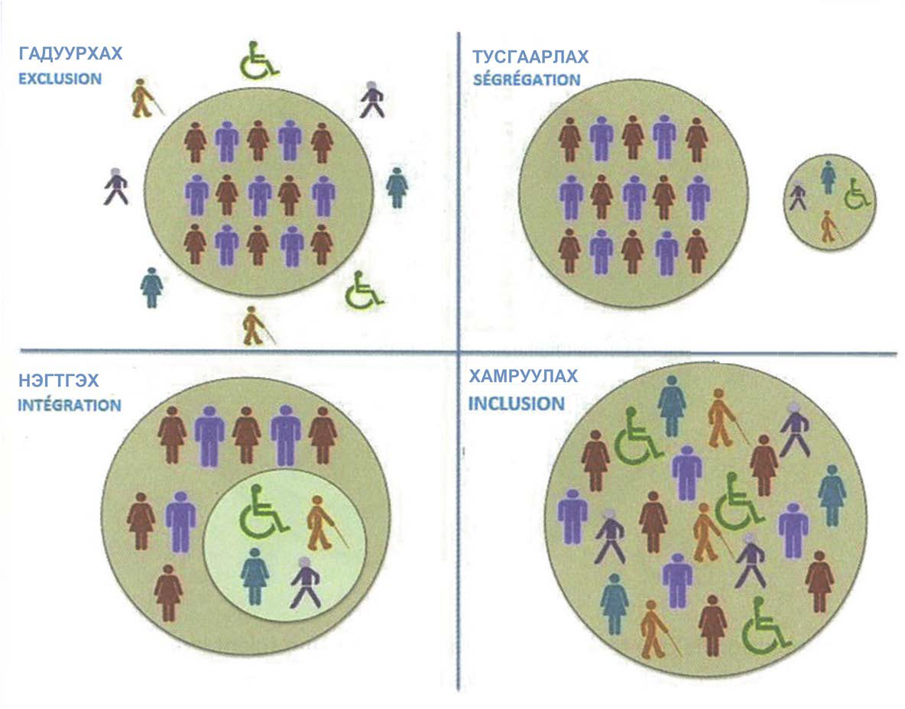
ТЭГШ ХАМРУУЛАН СУРГАХ БОЛОВСРОЛ

Slide 12
ТЭГШ ХАМРУУЛАН СУРГАХ БОЛОВСРОЛ
Суралцагчийн сурч, боловсрох эрхийг шууд болон дам байдлаар хязгаарлах, үгүйсгэх үйл явц.
ХБХ-ийн тодорхой нэг чадвар алдагдал, эсвэл үйл ажиллагааны бэрхшээлд нь тохируулан тусгайлан бэлтгэсэн орчинд боловсрол олгох үйл явц.
Гадуурхах
Тусгаарлах
Нэгтгэх
Тэгш хамруулах
ХБХ-ний онцлог, хэрэгцээ шаардлагыг харгалзахгүйгээр боловсролын сургалтын байгууллагуудад шууд хуваарилах үйл явц
Боловсролд тэгш хамруулахын зэрэгцээ тэдний хөгжлийн онцлог, хэрэгцээ, шаардлагад тохирсон хэрэглэгдэхүн, орчныг бүрдүүлж, дэмжлэг үзүүлэх үйл явц.

Slide 13
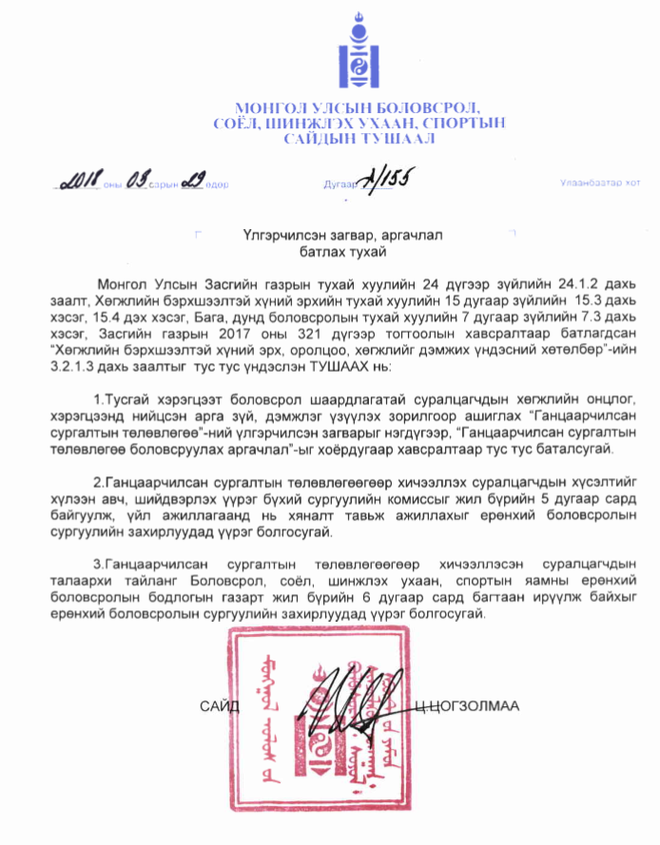
“Ганцаарчилсан сургалтын төлөвлөгөөний үлгэрчилсэн загвар”, “Ганцаарчилсан сургалтын төлөвлөгөө боловсруулах аргачлал”р
Боловсрол, соёл, шинжлэх ухаан, спортын сайдын 2018 оны А/155 дугаар тушаалаар “ Ганцаарчилсан сургалтын төлөвлөгөөний үлгэрчилсэн загвар”, “Ганцаарчилсан сургалтын төлөвлөгөө боловсруулах аргачлал” батлагдсан.
Тус төлөвлөгөө нь хөгжлийн бэрхшээлтэй хүүхэд бүрийн онцлог хэрэгцээнд нийцсэн урт, богино хугацааны зорилт, сургалтын агуулга, багшийн дэмжлэг, арга зүйн төлөвлөлт, хэрэгжилт, үнэлгээ, дүгнэлтийг хэрхэн хийх аргачлалыг тусгасан.

Slide 14
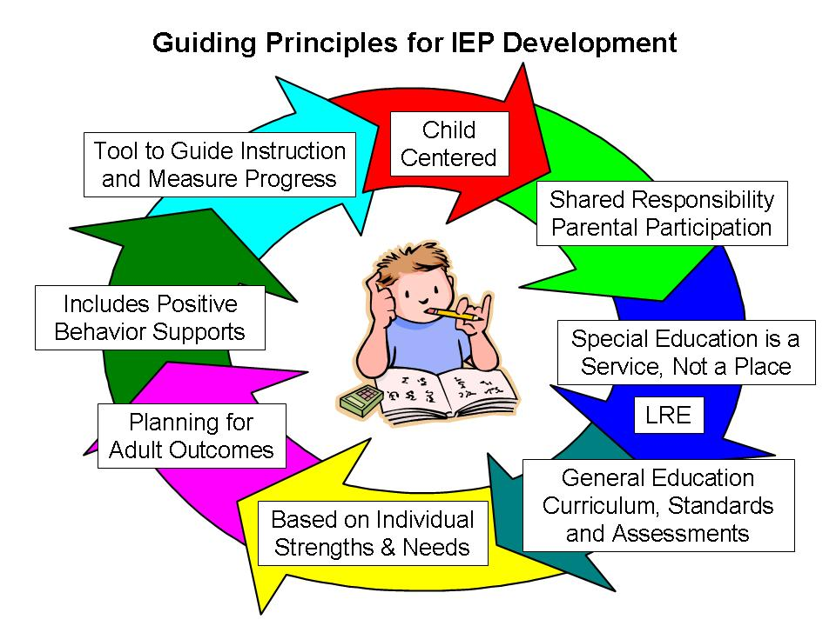
“Ганцаарчилсан сургалтын төлөвлөгөөний үлгэрчилсэн загвар”, “Ганцаарчилсан сургалтын төлөвлөгөө боловсруулах аргачлал”р
Ганцаарчилсан сургалтын төлөвлөгөө
Хүүхэд төвтэй
Эцэг, эх оролцоно.
Тусгай хэрэгцээт боловсролын үйлчилгээ үзүүлэх
Тусгайлсан сургалтын хөтөлбөр, төлөвлөгөө, үнэлгээ хэрэглэх
Хувь хүний давуу тал, чадамжид тулгуурлах
Нийгмийн иргэн болох, аж төрөх ухаан, амьдралд бэлтгэх зорилго агуулах
Тохирох хэрэглэгдэхүүн, орчинг бий болгох
Хөгжлийн ахиц, дэвшлийг үнэлэх

Slide 15
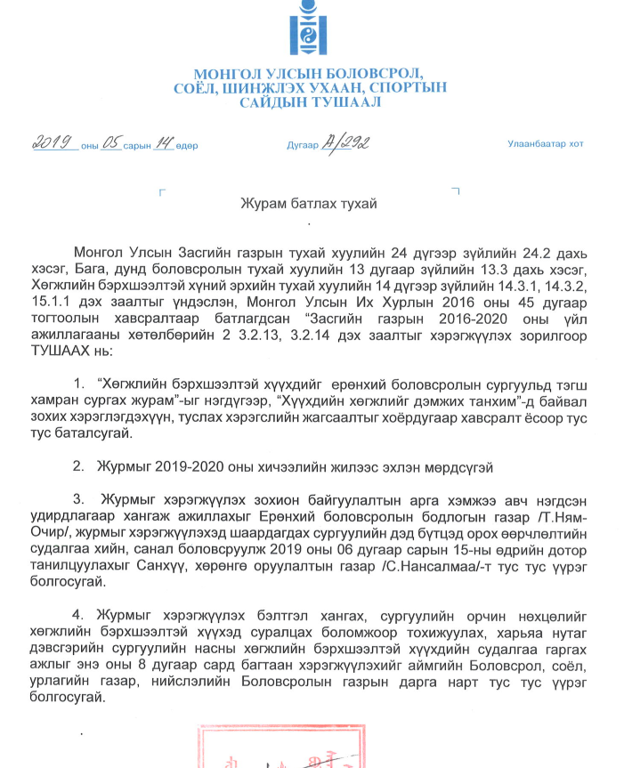
“Хөгжлийн бэрхшээлтэй хүүхдийг ерөнхий боловсролын сургуульд тэгш хамран сургах журам”
БСШУС-ын сайдын А/292 тоот тушаалаар “Хөгжлийн бэрхшээлтэй хүүхдийг ерөнхий боловсролын сургуульд тэгш хамран сургах журам” батлагдсан.
“Хөгжлийн бэрхшээлтэй хүүхдийг ерөнхий боловсролын сургуульд тэгш хамран сургах журам” нь хөгжлийн бэрхшээлтэй хүүхдийг ердийн хэв шинжтэй ерөнхий боловсролын сургуульд суралцахад сургалтыг хэрхэн зохион байгуулах , дэмжлэгийг хэрхэн үзүүлэх талаар зохицуулсан.

Slide 16
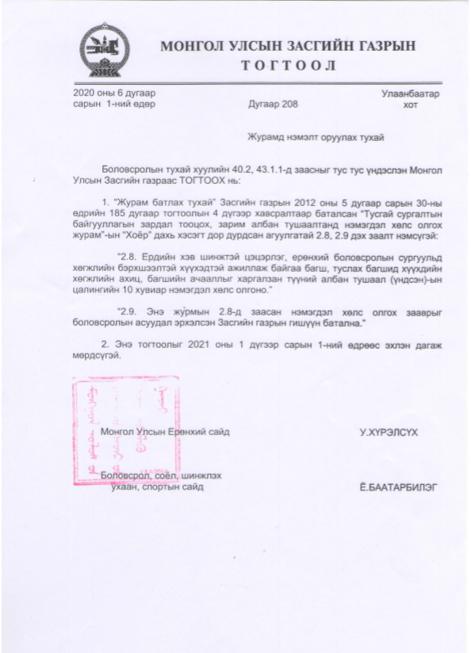
Монгол Улсын Засгийн газрын 2020 оны 06 дугаар сарын 01-ний өдрийн “Журамд нэмэлт оруулах тухай” 208 дугаар тогтоол
Ердийн цэцэрлэг, ерөнхий боловсролын сургуульд хөгжлийн бэрхшээлтэй хүүхэдтэй ажиллаж буй багшид үндсэн цалингийн 10 хувийн нэмэгдэл хөлс олгохоор шийдвэрлэлээ. Ач холбогдол:
Цэцэрлэг, сургуульд хамрагдаагүй байгаа хөгжлийн бэрхшээлтэй хүүхэд хамран сургах тойргийнхоо цэцэрлэг, сургуульд хамрагдах нөхцөл бүрдэх;
Ердийн сургуульд ажиллаж байгаа багш ангийн нийт суралцагчтай ажиллахын зэрэгцээ хөгжлийн бэрхшээлтэй хүүхдийн онцлогт тохирсон ганцаарчилсан сургалтын төлөвлөгөө боловсруулан хичээлийн бус цагаар хэрэгжүүлэх нэмэлт ажлын чанар, үр дүн сайжрах;
Ердийн сургуульд суралцаж буй хөгжлийн бэрхшээлтэй хүүхдийн сургалтын чанарт ахиц гарах, нийгэмших, биеэ авч явах, амьдрах чадварт нь ахиц гарах.

Slide 17
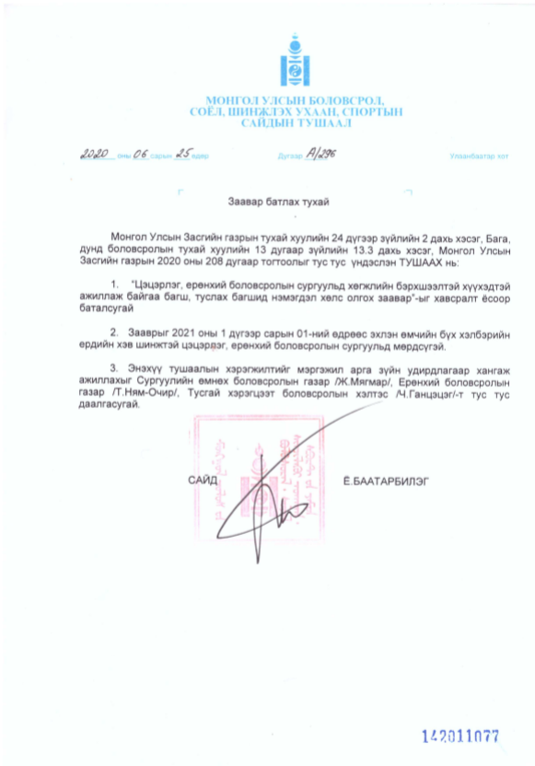
“ Цэцэрлэг, ерөнхий боловсролын сургуульд хөгжлийн бэрхшээлтэй хүүхэдтэй ажиллаж буй багш, туслах багшид нэмэгдэл хөлс олгох заавар”
Засгийн газрын 2020 оны 208 дугаар тогтоолыг хэрэгжүүлэх ажлын хүрээнд “Цэцэрлэг, ерөнхий боловсролын сургуульд хөгжлийн бэрхшээлтэй хүүхэдтэй ажиллаж буй багш, туслах багшид нэмэгдэл хөлс олгох заавар”-ыг БСШУС-ын сайдын 2020 оны А/296 дугаар тушаалаар баталлаа. Энэхүү заавар нь 2021 оны 1 дүгээр сараас эхлэн хэрэгжинэ.
Заавар батлагдсанаар “Хөгжлийн бэрхшээлтэй хүүхдийн эрүүл мэнд, боловсрол, нийгмийн хамгааллын орон нутаг дахь салбар комисс”-ын дүгнэлтээр хөгжлийн бэрхшээлтэй болох нь тогтоогдсон хүүхэдтэй ажиллаж байгаа цэцэрлэгийн багш, туслах багш, бага, дунд, ахлах анги удирдсан болон хүүхэд хөгжлийн танхимын багш ажлын үр дүнгээ үнэлүүлж нэмэгдэл хөлс авна.

Slide 18
“ Цэцэрлэг, ерөнхий боловсролын сургуульд хөгжлийн бэрхшээлтэй хүүхэдтэй ажиллаж буй багш, туслах багшид нэмэгдэл хөлс олгох заавар”
Засгийн газрын 2020 оны 208 дугаар тогтоолыг хэрэгжүүлэх ажлын хүрээнд “Цэцэрлэг, ерөнхий боловсролын сургуульд хөгжлийн бэрхшээлтэй хүүхэдтэй ажиллаж буй багш, туслах багшид нэмэгдэл хөлс олгох заавар”-ыг БСШУС-ын сайдын 2020 оны А/296 дугаар тушаалаар баталлаа. Энэхүү заавар нь 2021 оны 1 дүгээр сараас эхлэн хэрэгжинэ.
Заавар батлагдсанаар “Хөгжлийн бэрхшээлтэй хүүхдийн эрүүл мэнд, боловсрол, нийгмийн хамгааллын орон нутаг дахь салбар комисс”-ын дүгнэлтээр хөгжлийн бэрхшээлтэй болох нь тогтоогдсон хүүхэдтэй ажиллаж байгаа цэцэрлэгийн багш, туслах багш, бага, дунд, ахлах анги удирдсан болон хүүхэд хөгжлийн танхимын багш ажлын үр дүнгээ үнэлүүлж нэмэгдэл хөлс авна.

Slide 19
“ Хэл ярианы хөгжил” сургалтын жишиг хөтөлбөр
Боловсрол, соёл, шинжлэх ухаан, спортын сайдын 2020 оны А/305 дугаар тушаалаар “ Хэл ярианы хөгжил” сургалтын жишиг хөтөлбөр батлагдлаа.
“Хэл ярианы хөгжил” сургалтын жишиг хөтөлбөрийн зорилго нь хүүхдийн хэл яриаг засан сайжруулах, бусдын яриаг зөв ойлгох, өөрийгөө илэрхийлэх болон сургуульд дасан зохицох, унших, бичихийн бэрхшээл үүсэхээс урьдчилан сэргийлэхэд дэмжлэг үзүүлэхэд оршино.
Хөтөлбөрийг ерөнхий боловсролын сургууль, хүүхэд хөгжлийн танхимд хэрэгжүүлнэ.

Slide 20
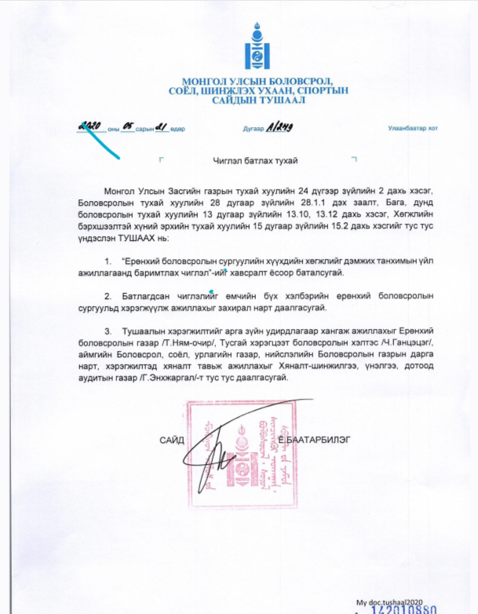
“ Ерөнхий боловсролын сургуулийн хүүхдийн хөгжлийг дэмжих танхимын үйл ажиллагаанд баримтлах чиглэл”
Боловсрол, соёл, шинжлэх ухаан, спортын сайдын 2020 оны А/249 дүгээр тушаалаар “ Ерөнхий боловсролын сургуулийн хүүхдийн хөгжлийг дэмжих танхимын үйл ажиллагаанд баримтлах чиглэл” батлагдлаа.
“Хүүхдийн хөгжлийг дэмжих танхимын үйл ажиллагаанд баримтлах чиглэл” нь хөгжлийн бэрхшээлтэй хүүхдэд ганцаарчилсан сургалт явуулах, тэдний хөгжлийг дэмжих ажил зохион байгуулах, эцэг эх, асран хамгаалагчдыг зөвлөгөө мэдээллээр хангахад дэмжлэг үзүүлэх орчин бүрдүүлэх, үйл ажиллагааг зохион байгуулах талаар ерөнхий боловсролын сургуулийн удирдлагад удирдамж болох юм.

Slide 21
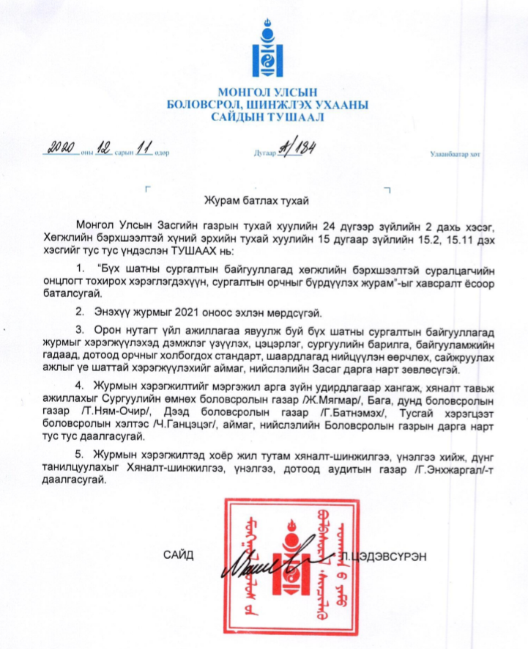
“Бүх шатны сургалтын байгууллагад хөгжлийн бэрхшээлтэй суралцагчийн онцлогт тохирох хэрэглэгдэхүүн, сургалтын орчныг бүрдүүлэх журам”
Боловсрол, шинжлэх ухааны сайдын 2020 оны А/184 дүгээр тушаалаар “Бүх шатны сургалтын байгууллагад хөгжлийн бэрхшээлтэй суралцагчийн онцлогт тохирох хэрэглэгдэхүүн, сургалтын орчныг бүрдүүлэх журам” батлагдлаа.
Журмыг батлан хэрэгжүүлснээр хөгжлийн бэрхшээлтэй хүүхэд оршин суугаа газартаа цэцэрлэг, ерөнхий боловсролын сургуульд хамрагдах, багш хөгжлийн бэрхшээлтэй хүүхдийн онцлог, хэрэгцээнд нийцсэн сургалтын үйл ажиллагаа зохион байгуулах, хөгжлийн бэрхшээлтэй хүүхэд, залуучууд их, дээд сургуульд элсэн суралцах орчин, нөхцөл бүрдэх юм.

Slide 22
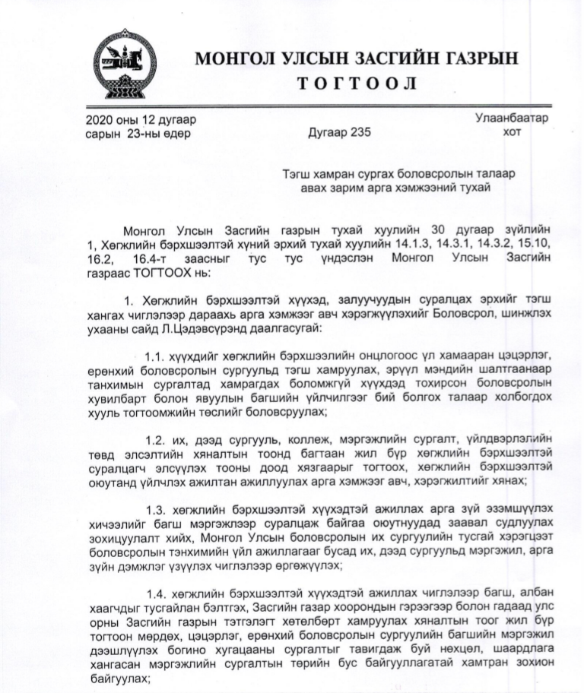
“Тэгш “Тэгш хамран сургах боловсролын талаар авах зарим арга “Монгол Улсын Засгийн газрын 2020 оны 12 дугаар сарын 23-ны өдрийн “Тэгш хамран сургах боловсролын талаар авах зарим арга хэмжээ”хэмжээ” амран сургах боловсролын талаар авах зарим арга хэмжээ”-ний тухай 235 дугаар тогтоол
Хөгжлийн бэрхшээлтэй хүний сурч боловсрох эрхийг хангах хүрээнд бүх шатны сургалтын байгууллагад сургалтын хүртээмжтэй орчин бүрдүүлэх, мэргэжлийн хүний нөөцийг бэлтгэх, сургуулийн өмнөх, бага, дунд, дээд боловсролд хөгжлийн бэрхшээлтэй хүүхдийг тэгш хамран сургах бодлогыг хэрэгжүүлэх асуудлыг шийдвэрлэх зорилгоор “Тэгш хамран сургах боловсролын талаар авах зарим арга хэмжээ”-ний тухай Засгийн газрын 2020 оны 235 дугаар тогтоол батлагдсан. Тогтоолоор тулгамдсан асуудлуудыг шийдвэрлэж, хөгжлийн бэрхшээлтэй хүүхэд, залуучуудын суралцах эрхийг хангах чиглэлээр ойрын ирээдүйд авч хэрэгжүүлэх арга хэмжээг тодорхойлсон.

Slide 23
“Тэгш Боловсрол, шинжлэх ухааны сайдын 2021 оны А/309 дугаар тушаал “Харааны бэрхшээлтэй хүүхдэд ахуйн баримжаа, орон зай, хөдөлгөөний баримжаа олгох сургалтын жишиг хөтөлбөр” зарим арга “d
“Орон зай, хөдөлгөөний чиг баримжааны сургалт”-нь харааны бэрхшээлтэй хүүхдэд нийтийн тээврээр үйлчлүүлэх, гудамжаар явах, цагаан таягийг ажиглах, орчны талаар бүдүүвч зураглал гаргах, хот суурин доторх өөрт чухал ач холбогдолтой нийтийн тээврийн чиглэлийг судлах, бие даан төлөвлөх зэрэг чадварыг эзэмшүүлнэ..
“Ахуй баримжаа” хичээлийн хөтөлбөрийг
Хүртэх, сонсох, амтлах, үнэрлэх мэдрэхүйг хөгжүүлэх
Эд зүйлсийг ялган таних, байрлалыг тогтоон байршуулах
Эерэг зөв харилцаанд суралцах, нийгэмших
Аюулгүй байдлаа хангах гэсэн айгаар доорх 4 агуулгын хүрээнд боловсруулсан.нд бага боловсролын төвшинд /1-5-р анги/ боловсруулсан болно.

Slide 24
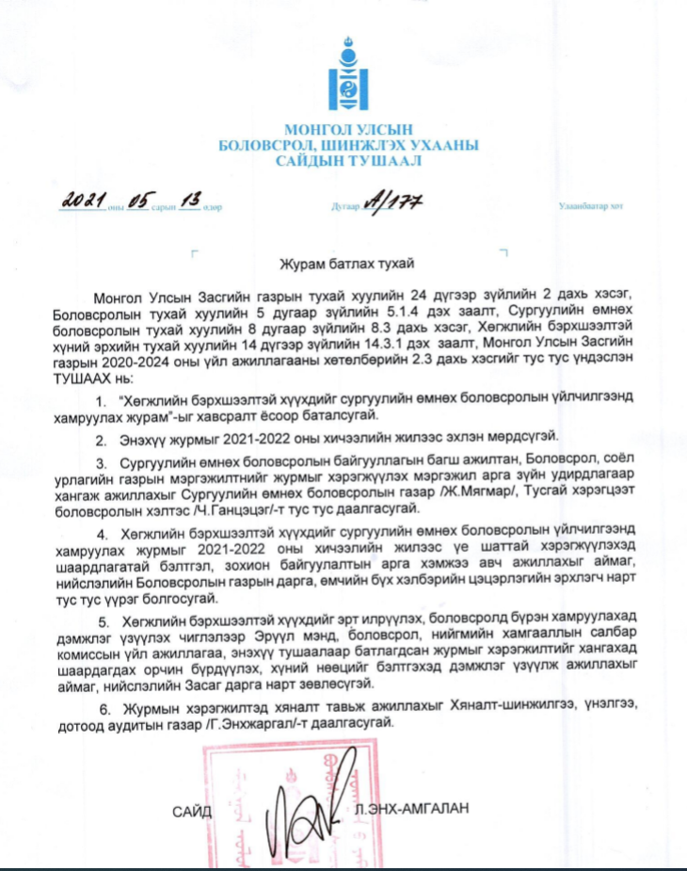
“Тэгш Боловсрол, шинжлэх ухааны сайдын 2021 оны А/177 дугаар тушаал “Хөгжлийн бэрхшээлтэй хүүхдийг сургуулийн өмнөх боловсролын үйлчилгээнд хамруулах журам” зарим арга “d

Slide 25
“Тэгш Боловсрол, шинжлэх ухааны сайдын 2021 оны А/325 дугаар тушаал “Ганцаарчилсан сургалтын төлөвлөгөөгөөр хичээллэж буй суралцагчийг үнэлэхэд баримтлах чиглэл” зарим арга “d
Ганцаарчилсан сургалтын төлөвлөгөөгөөр хичээллэж буй суралцагчийн үнэлгээ нь суралцагчийн хөгжлийн ахиц, амжилтыг үнэлж, ганцаарчилсан сургалтын төлөвлөгөө, сургалтын зохион байгуулалтад тохируулга хийх, багшийн арга зүй, ур чадварыг сайжруулах, суралцагчийн хөгжлийг дэмжихэд чиглэнэ.
Энэхүү чиглэл нь Боловсрол, соёл, шинжлэх ухаан, спортын сайдын 2018 оны А/425 дугаар тушаалаар батлагдсан “Ерөнхий боловсролын сургуулийн суралцагчийн болон сургалтын чанарын үнэлгээний журам”, Боловсрол, соёл, шинжлэх ухаан, спортын сайдын 2018 оны А/155 дугаар тушаалаар батлагдсан “Ганцаарчилсан сургалтын төлөвлөгөө боловсруулах аргачлал”-ыг хэрэгжүүлэхэд дэмжлэг болох бөгөөд тэдгээрт заасан нэр томьёог нэгэн адил ойлгоно.
Үнэлгээ нь оношлох, явцын, үр дүнгийн гэсэн төрөл хэлбэртэй байх бөгөөд хичээл заадаг багш ганцаарчилсан сургалтын төлөвлөгөөний зорилтын хэрэгжилтийг илрүүлэх шалгуурын дагуу хийнэ.

Slide 26
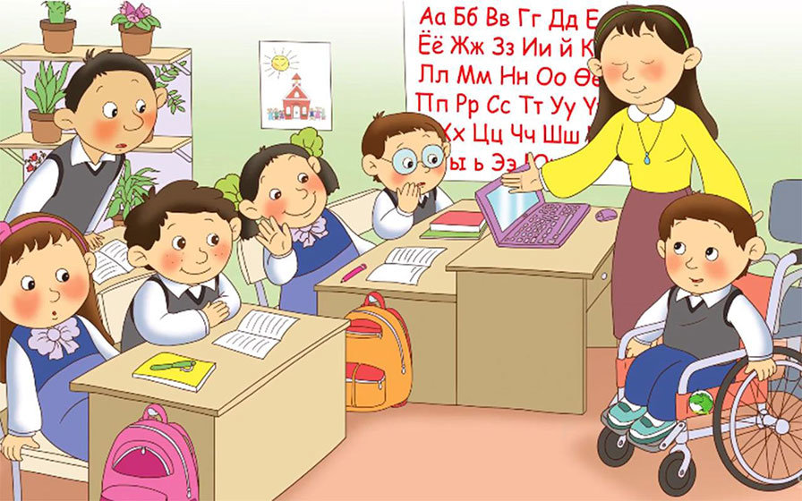
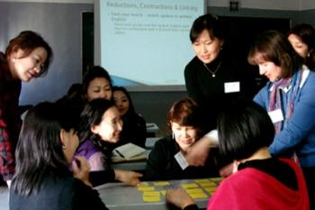
4.Орон нутгийн түвшинд
цаашид анхаарах асуудал
БСУГ-ын тэгш хамран сургалт хариуцсан мэргэжилтэн, багш нарыг чадавхжуулах
“Сургуульд хамрагдалтыг дэмжих зөвлөл”-тэй хамтран ажиллах /эрт оношлох/
Сургуулийн “Дэмжлэгийн баг”/А/292 -3.5/
“Хүүхдийн хөгжлийн танхим”-ын үйл ажиллагааг орон нутгийн эрүүл мэндийн болон сэргээн засах төвүүдтэй хамтран зохион байгуулах
Хүүхдийн сургалтын орчинд дасан зохицоход нь дэмжлэг үзүүлэх, эцэг эхэд зөвлөн туслах
Эцэг эх, асран хамгаалагч, бусад иргэдийн ойлголт хандлагад нөлөөлөх
Төрийн захиргааны байгууллагын албан хаагч, олон нийтийн оролцоо, дэмжлэг
Хамтран суралцах, харилцан туршлага солилцох

Slide 27
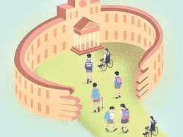
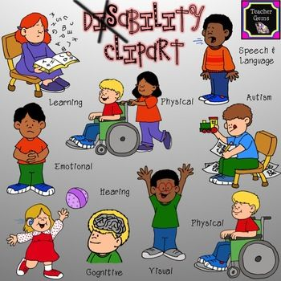
Хамтран ажилласан та бүхэнд баярлалаа

